Slide 1
Bryan Alberto Castellanos Barrillas
1705
Potrerillo
Mecanografía

Slide 2
Volcán Popocatépetl
El Popocatépetl (español [popokaˈtepetl]ⓘ, náhuatl [popoːkaˈtepeːt͡ɬ]ⓘ) (del náhuatl: Popōcatepētl[a]​ o Popokatepetl[b]​ ‘Montaña que humea’), también conocido como don Goyo,[3]​[4]​ es un volcán activo localizado en México. Tiene una altitud de 5400 metros sobre el nivel del mar. Se encuentra en los límites territoriales del Estado de México, Morelos y Puebla. Se localiza unos 72 km al sureste de Ciudad de México, a 43 km de Puebla, a 63 km de Cuernavaca, y a 53 km de Tlaxcala.[5]​

Slide 3
Toponimia
Su nombre, proveniente de la lengua náhuatl, compuesto por popōca «humear» y tepētl «montaña, cerro», en conjunto significa «montaña que humea», debido a su ya constante actividad desde la época prehispánica.[6]​

Slide 4
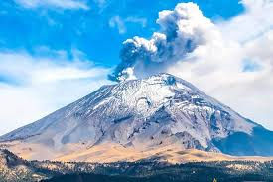
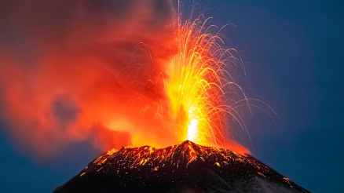
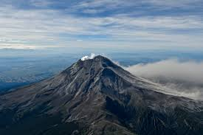
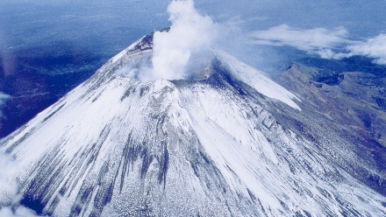
Imágenes

Slide 5
Características
El Popocatépetl es un estratovolcán activo, cónico y muy vigilado, de aproximadamente 5.450 metros de altura, ubicado cerca de la Ciudad de México. Es el segundo volcán más alto de México y uno de los más peligrosos del mundo debido a su cercanía a zonas densamente pobladas. Posee un cráter de gran diámetro y puede emitir gases, ceniza y proyectiles de gran tamaño,

Slide 6
Cuantas veces a hecho erupción
El Volcán Popocatépetl es uno de los más activos de México, y ha tenido múltiples erupciones importantes a lo largo de la historia, incluyendo más de 15 erupciones registradas desde 1519 y 18 erupciones documentadas desde 1354. Desde 1994,

Slide 7
En donde se Encuentra el volcán
El Volcán Popocatépetl se encuentra en el centro de México, en la frontera entre los estados de México, Morelos y Puebla. Es un volcán activo ubicado en la provincia fisiográfica del Eje Neovolcánico y está rodeado por una de las zonas conurbadas más grandes del mundo.

